Slide 1
Deep Neural Network
ESE 201503120 박준영

Slide 2

Reference
R을 활용한 기계 학습 – Brett Lantz 著
2017-1학기 ‘현대사회와 빅데이터‘ 교재
데이터 전처리/표본 분석 과정 참조

Slide 3

Number of Parameters
From the last presentation …
How many parameters in this linear model ?
5 Classes
Test data (Image)
0
1
0
0
0
Dog !
X
W
b
Y
S(Y)
x
[1024x768] image
$$Size\left(W\right)+Size\left(B\right)=Image_size ∗Classes+Classes=3,932,165$$
Notes:
가중치의 편향의 크기에 따라 연산 대상 (매개변수) 의 수가 달라짐.

Slide 4
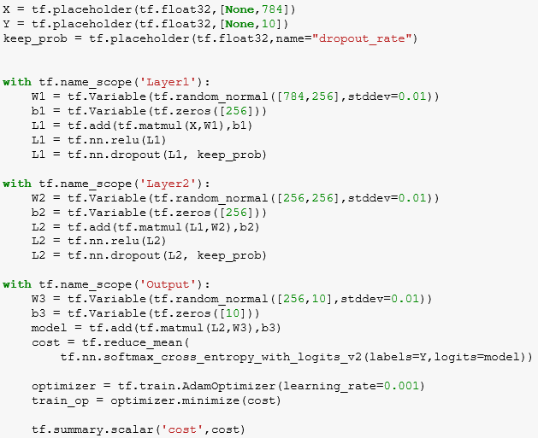
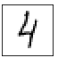
Go Deep & Wide !
Hidden Layer
32
[10]
[784, 256]
[256, 256]
[256, 10]
32
W1
W2
W3
?
X
Y
Notes:
히든 레이어 : 입출력 단에서 볼 수 없는 숨겨진 레이어.

Slide 5
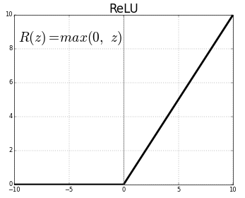
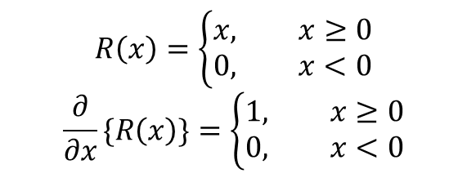
Rectified Linear Units
Why not Sigmoid ?
Input signal may too near to 0 during back propagation.
We call it ‘Vanishing Gradient’
$$R\left(x\right)=\left\{\begin{aligned}x, x≥0 \\ 0, x<0\end{aligned}\right.$$
$$\frac{∂}{∂x}\{R\left(x\right)\}=\left\{\begin{aligned}1, x≥0 \\ 0, x<0\end{aligned}\right.$$
Notes:
ReLU 의 미분은 1.
시그모이드는 역전파 과정에서 신호의 손실이 커질 수 있음. 이를 방지하기 위해 등장.
* 작은 수를 곱하면 0에 가까워지게 되는데, 역전파 과정에서 지나치게 0에 가까워 질 수 있음

Slide 6
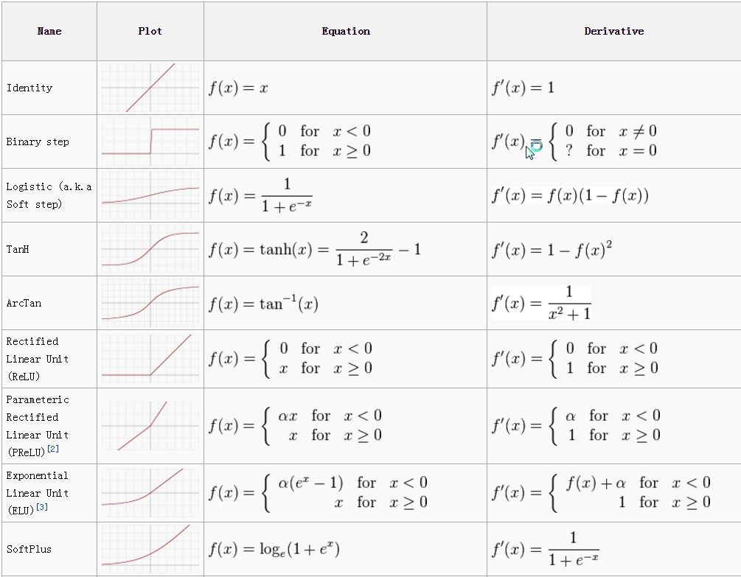
Also …
Notes:
그 외에도 다양한 활성화 함수가 있다.

Slide 7
Weight Initialization
DBN (Deep Belief Networks )
Process RBM for training each 2 layers
After initialization -> We just need fine tuning(Training).
Using Gaussian random number
Xavier (2010)
Divide Gaussian random number into number of inputs.
He (2015)
Divide the result of Xavier number into 2.
Notes:
초기값을 적절히 설정하여 효율적인 훈련이 이루어지도록 함.

Slide 8
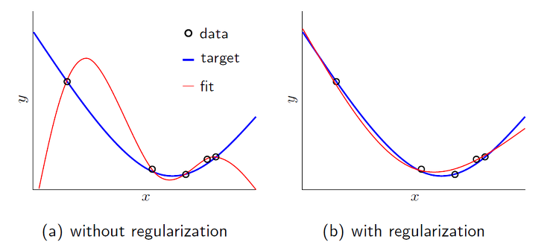
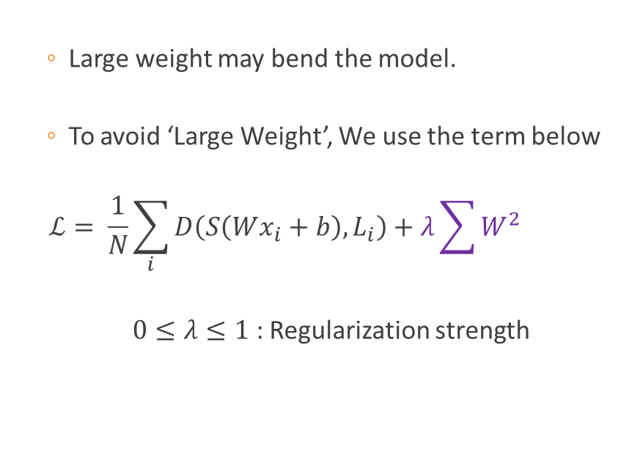
L2 Regularization
Large weight may bend the model.
To avoid ‘Large Weight’, We use the term below
$$ℒ= \frac{1}{N}\sum_{i}{D\left(S\left(Wx_{i}+b\right),L_{i}\right)+λ\sum{W^{2}}}$$
$0≤λ≤1$ : Regularization strength
Notes:
학습 방향을 설정. W가 지나치게 커지지 않도록 함. (휘는 지점을 완화)

Slide 9
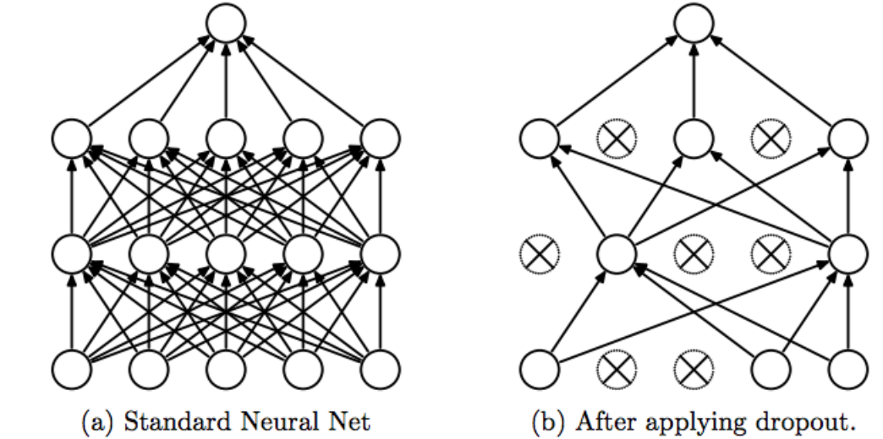
Dropout
Forces the network to have redundant representation
While Testing : No Dropout
While Training : Apply Dropout
Notes:
훈련 시 일부 노드를 사용하지 않음으로 여분 표현이 가능하도록 만듦. 이를 통해 Overfitting 방지.
단, 테스트엔 모든 뉴런을 활성화하여 올바른 판단이 가능하도록 함.

Slide 10


Chain Rule
To make back propagation easier, We use operation graph like below.
X
F’
F
G
F
G’
*
X
Y
X
Y’
$$y=g(f\left(x\right))$$
$$y^{′}=g^{′}\left(f\left(x\right)\right)∗f′(x)$$
Notes:
합성함수의 미분을 계산 그래프로 나타내면 다음과 같음. 변화에 따라 노드가 연쇄적으로 영향을 받으므로 연쇄법칙이라 한다.
그래프를 통해 각 노드에서 단순한 계산에 집중 가능. 중간 계산 결과 모두 보존 가능. 이를 이용하여 미분을 효율적으로 계산.

Slide 11
















Back Propagation
Get derivatives using ‘Back Propagation’
For signal $L$ …
$$x$$
$$x$$
$$\frac{∂L}{∂z}\frac{∂z}{∂x}$$
+
$$z$$
$$y∙\frac{∂L}{∂z}$$
$$\frac{∂L}{∂z}\frac{∂z}{∂x}$$
x
$$z$$
$$y$$
$$\frac{∂L}{∂z}$$
$$y$$
$$\frac{∂L}{∂z}$$
$$\frac{∂L}{∂z}\frac{∂z}{∂y}$$
$$x∙\frac{∂L}{∂z}$$
$$\frac{∂L}{∂z}\frac{∂z}{∂y}$$
$$z=x+y$$
$$\frac{∂z}{∂x}=\frac{∂z}{∂y}=1$$
$$z=xy$$
$$\frac{∂z}{∂x}=y, \frac{∂z}{∂y}=x$$
Notes:
역전파 : 신호에 노드의 국소적 미분을 곱한 후 다음 노드로 전달 (거꾸로)
더하기 노드의 역전파는 이전 신호를 그대로 전파.
곱하기 노드의 역전파는 이전 신호에 반대편 신호를 곱한 신호를 전파.

Slide 12
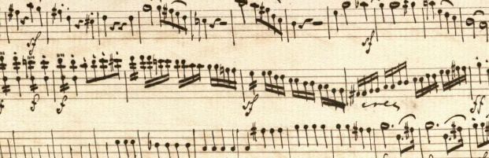
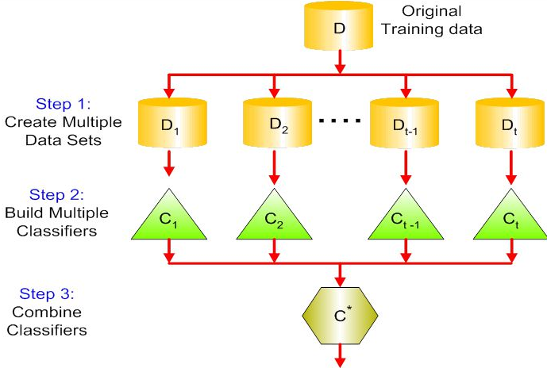




Ensemble Learning
Notes:
여러가지 데이터 셋을 분할하여 각각의 분할된 데이터 셋에 대한 분류기를 만들어 훈련한 뒤 한번에 통합하여 결과를 얻는다.
Combine classifiers ?

Slide 13
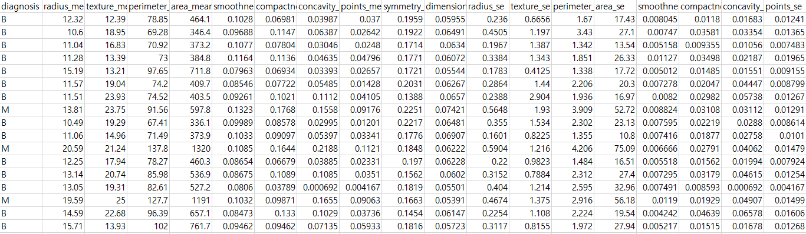
Practical Use
Breast cancer diagnosis using ‘Deep Neural Network’
The example from the book ‘Machine Learning with R’
Using the dataset from ‘University of Wisconsin’
The dataset includes 32 features
Diagnosis, Radius, Perimeter, Area … and so on

Slide 14
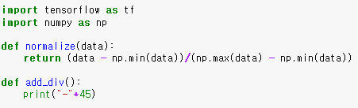
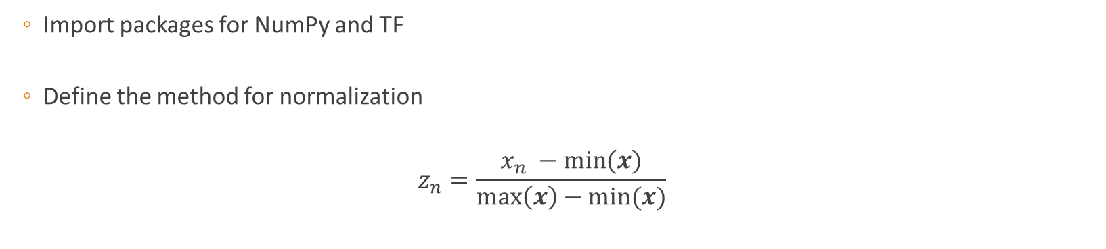
Import/Define Methods
Import packages for NumPy and TF
Define the method for normalization
$$z_{n}=\frac{x_{n} −min⁡(x)}{\max\left(x\right)−min⁡(x)}$$
Notes:
Normalization 을 통해 각 feature 요소 별 값을 다루기 편하게 만듦.

Slide 15
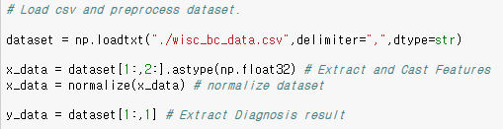
Import Dataset
Dataset from University of Wisconsin.
Exclude unused feature (ID).
Divide dataset for x and y.

Slide 16
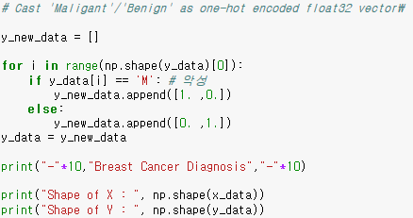
One-Hot Encoding
Malignant
[1, 0]
‘M’
Benign
[0, 1]

Slide 17
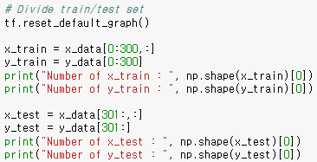

Divide Dataset
No Cheating !

Slide 18
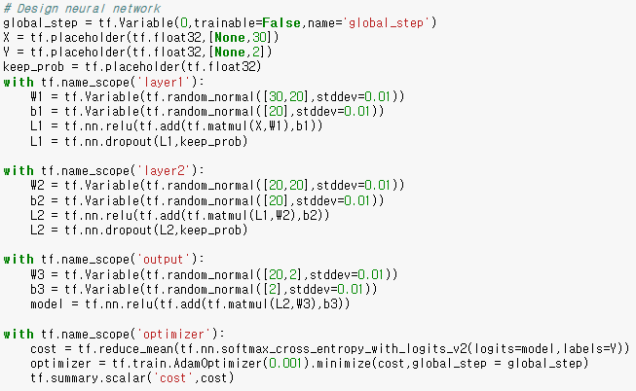
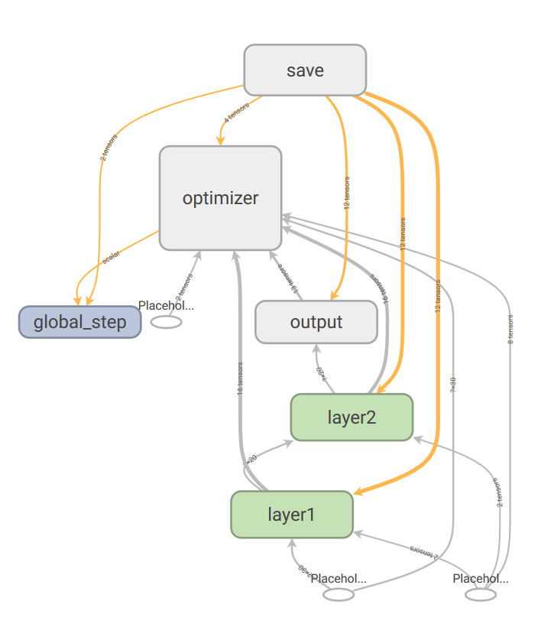
Design Neural Network
Notes:
텐서보드에서 확인할 수 있는 그래프.
은닉층 1개를 가지고 있음.

Slide 19
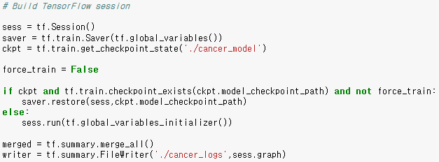
Build Session
Can control forced/unforced.
Restore previous trained weights.
Write log for TensorBoard.

Slide 20
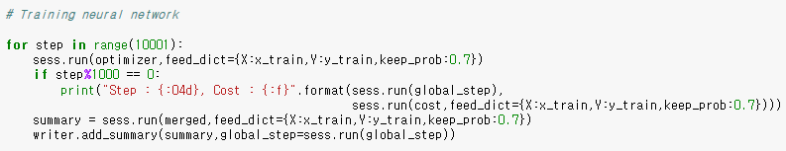
Training Neurons
10001 steps per a run.
Add summary for Tensorboard.

Slide 21
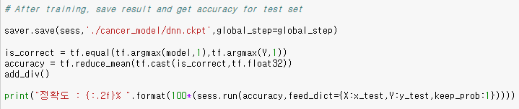
Save Results and Get Accuracy
Save previous training data to keep current weight and bias
Each run trains 10001 times

Slide 22
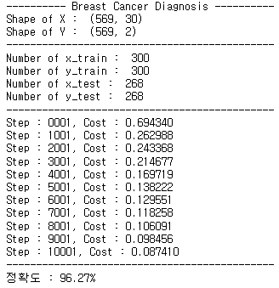
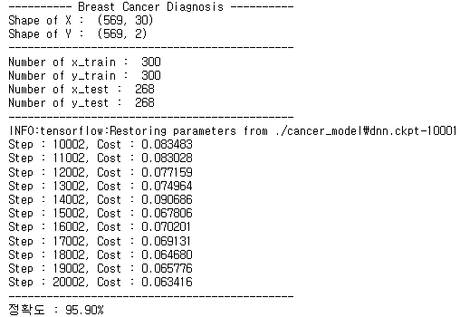
Result #1
<1st Attempt>
<2nd Attempt>

Slide 23
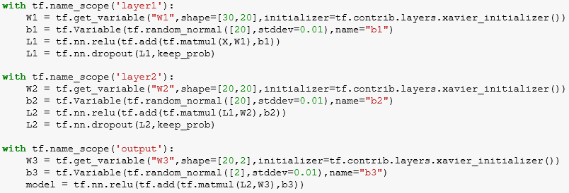
Attempt more …
To use Xavier initializer

Slide 24
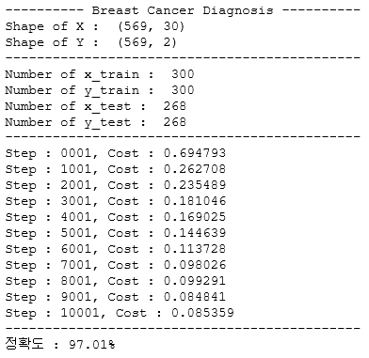
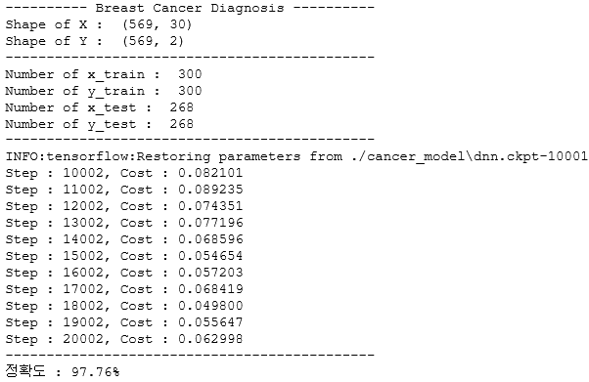
Result #2
96.27% -> 97.01%
97.01% -> 97.76%

Slide 25
Self Test
모델의 Parameter 수는 어떻게 결정되는지 설명하라.
ReLU 함수의 개형과 그 미분의 결과는 어떻게 되는지 Sigmoid 함수와 비교하여 설명하라.
Weight Initialization 의 목적과 그 방법을 설명하라.
L2 Regularization 의 목적과 그 원리를 설명하라.
Dropout 은 왜 필요한가 ? 또 훈련/시험시에 어떻게 설정해야 적절한가 ?
NN 에 있어 Back Propagation 이 왜 유리한가?
Ensemble Learning 에 대하여 설명하라.

